Slide 1
Національна школа суддів України
Механізми дотримання законодавства щодо конфлікту інтересів

Slide 2
Способи дотримання законодавства щодо конфлікту інтересів в діяльності суддів
Конфлікт інтересів
врегульовується в порядку, визначеному процесуальним законом:
відвід,
самовідвід,
розкриття інформації про потенційний конфлікт сторонам процесу*.
*Практика ЄСПЛ: якщо після розкриття не заявлено відвід- к.і. вважається таким, що був врегульованим.
НЕ врегульовується в порядку, визначеному процесуальним законом:
обов’язкове повідомлення Ради суддів;
самостійне/зовнішнє врегулювання – згідно ЗУ “Про запобігання корупції” та Порядку

Slide 3
Національна школа суддів України
Обов’язки суб’єкта конфлікту інтересів
( ч. 1 ст. 28 ЗУ “Про запобігання корупції” та ст. 4 Порядку)
вживати заходів щодо недопущення виникнення конфлікту інтересів у його діяльності;
не вчиняти дій та не приймати рішень по суті в рамках виконання своїх службових повноважень в умовах реального конфлікту інтересів;
у разі виникнення реального чи потенційного конфлікту інтересів (крім випадків, коли конфлікт інтересів врегульовується в порядку, визначеному процесуальним законом) у письмовій формі повідомляти про це Раді не пізніше наступного робочого дня з моменту, коли особа дізналася чи повинна була дізнатися про виникнення такого конфлікту інтересів;

Slide 4
Національна школа суддів України
Обов’язки суб’єкта конфлікту інтересів
(ч. 1 ст. 28 ЗУ “Про запобігання корупції” та ст. 4 Порядку)
вживати заходів щодо самостійного врегулювання конфлікту інтересів (в тому числі ― в процесуальному порядку) або звертатися до Ради за рішенням про врегулювання конфлікту інтересів;
у разі існування сумнівів щодо наявності у його діяльності конфлікту інтересів та/або щодо необхідних заходів врегулювання ― звертатися за роз’ясненнями до Ради;
виконувати рішення Ради щодо врегулювання конфлікту інтересів;
вживати заходів для усунення негативних наслідків порушень законодавства про конфлікт інтересів.

Slide 5
Національна школа суддів України
Заходи самостійного запобігання та врегулювання конфлікту інтересів
(Ст. 27 ЗУ “Про запобігання корупції” та ст. 15 Порядку):
1) самовідвід в порядку, передбаченому процесуальним законодавством;
2) розкриття інформації про конфлікт інтересів, якщо після такого розкриття сторонами процесу або іншими зацікавленими особами йому не було заявлено відвід;
3) усунення від виконання завдання, вчинення дій, прийняття рішення, не пов’язаних зі здійсненням правосуддя, чи участі в його прийнятті в умовах реального чи потенційного конфлікту інтересів;
4) усунення відповідного приватного інтересу з наданням підтверджуючих це документів Раді;

Slide 6
Національна школа суддів України
Заходи самостійного запобігання та врегулювання конфлікту інтересів
(Ст. 27 ЗУ “Про запобігання корупції” та ст. 15 Порядку):
5) подання заяви щодо перегляду обсягу службових повноважень особи, не пов’язаних зі здійсненням правосуддя, з метою виключення факторів, які спричинять конфлікт інтересів;
6) подання заяви про переведення особи на іншу посаду або в інший суд;
7) подання заяви про звільнення особи;
8) подання добровільної декларації про приватні інтереси.

Slide 7
Способи запобігання конфлікту, який не врегульовується в порядку, визначеному процесуальним законом
Потенційний конфлікт інтересів
Добровільна декларація про приватні інтереси - у відділ кадрів відповідного суду = Обов’язкове повідомлення згідно ч. 10 ст. 133 ЗУ “Про судоустрій”
Суб’єкт конфлікту
інтересів
Реальний конфлікт інтересів
Обов’язкове повідомлення про конфлікт Раді суддів – вноситься в реєстр – Рада приймає рішення щодо врегулювання
Сумніви щодо наявності конфлікту та способів врегулювання/
запобігання
Звернення за роз’ясненням до Раді суддів:
якщо є конфлікт, вважається, що особа повідомила згідно з ч. 10 ст.133 ЗУ “Про судоустрій і статус суддів” – вноситься в реєстр – Рада приймає рішення щодо врегулювання

Slide 8
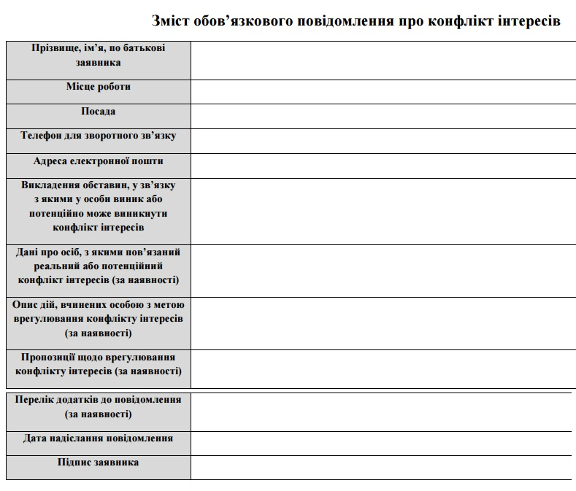

Slide 9
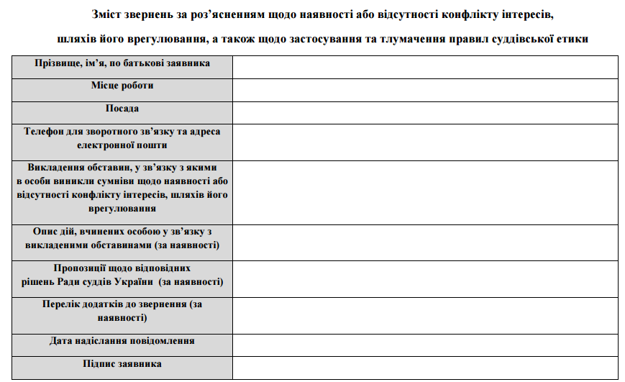
Звернення за роз’ясненням - зміст

Slide 10
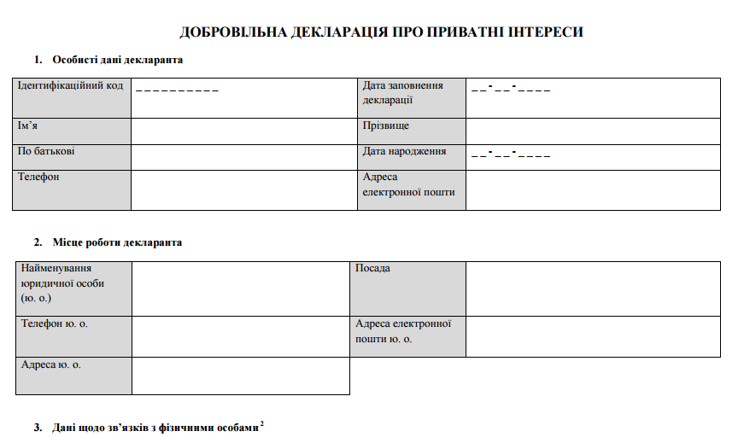
Добровільна декларація про приватні інтереси
ст. 8 Порядку

Slide 11
Добровільна декларація про приватні інтереси
Дані щодо зв’язку з фізичними та юридичними особами, індивідуальної діяльності, угод, якщо є підстави вважати, що розкриття таких даних може запобігти конфлікту інтересів.
Декларант самостійно визначає обсяг інформації (щодо близьких осіб, тощо), який підлягає розкриттю.
Подання добровільної декларації - спосіб повідомлення про потенційні конфлікти інтересів відповідно до ч. 10 ст. 133 Закону України «Про судоустрій і статус суддів в Україні».
Подається та зберігається у відділі кадрів відповідного суду, надсилається Раді на запит.
Не звільняє від обов’язку запобігання та врегулювання реального конфлікту інтересів.

